Slide 1
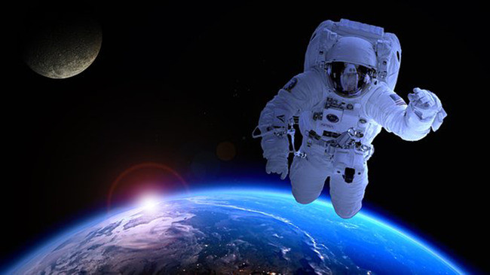
Адаптація до гіпогравітації або симулятори космосу
Виконала: Коновченко Дарина Євгенівна учениця 9 класу Світлодарського НВК Бахмутської районної ради Донецької області.
Науковий керівник: Соболєва Ніна Петрівна

Slide 2
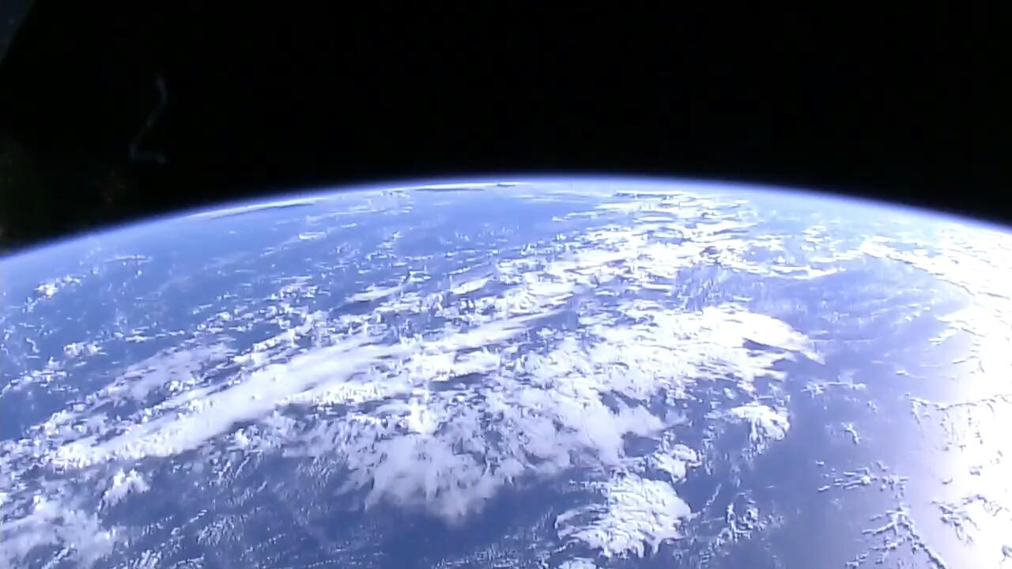
Мета: Розглянути всебічно проблему адаптації і реадаптації людского організму до невагомості.
Актуальність: Досягнута в даний час тривалість пілотованих космічних польотів і перспектива її подальшого збільшення визначається головним чином здатністю людини адаптуватися до невагомості і реадаптуватися до сили тяжіння після повернення на Землю.

Slide 3
Зміст
1) Небезпечні фактори космічного простору
2) Вплив невагомості на організм
3) Імітатори невагомості:
- наземні експерименти;
- експерименти на МКС;
4) Перспективи вирішення проблеми гіпогравітіції

Slide 4
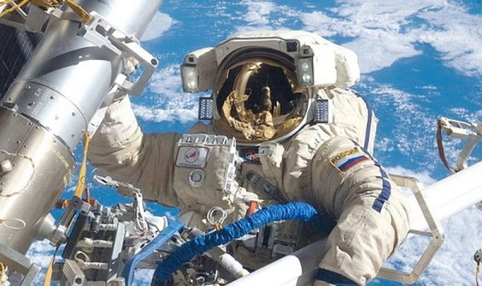
Небезпечні фактори космічного простору
Динаміка польоту;
Шум;
Температура;
Прискорення;
Невагомість;
Космічне випромінювання;
Довготривала ізоляція;
Метеоритні тіла.

Slide 5
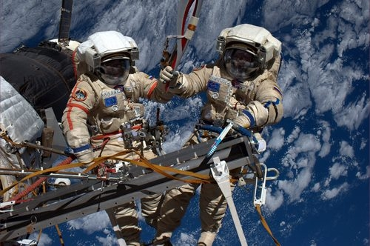
Небезпечні фактори космічного простору

Slide 6
Вплив невагомості на організм:
Стають невагомі руки, ноги, кров, і всі внутрішні органи;
Відсутнє навантаження на кістково-м'язову систему;
Хребет подовжується на 2,5 см;
Пульс становиться повільніше;
Через відсутність сили тяжіння кров не опускається вниз по судинах, в результаті виникає задишка і опухає обличчя;
М'язи, які відповідають за підтримку тіла у вертикальному положенні – слабшають.
гу.

Slide 7
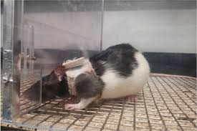
Наземні експерименти | Експерименти на МКС «БІОН-М»
На Землі проводяться експерименти з пацюками "виживання задніх кінцівок" протягом 35 діб. І було помічено зменшення обсягу поперекового утовщення спинного мозку як білої, так і сірої речовини, починаючи з 7-х діб і зафіксовано кількісні і якісні зміни. 3D моделювання; Гідроцентріфуга; Технології трекінгу. | Провідною проблемою при реалізації наукової програми досліджень в польоті КА «БІОН-М» No1 було вивчення реакцій організму на фактори космічеського польоту на клітинному і молекулярному рівнях організації живого. Виявлено серйозні зміни в скоротливості артерій, показано суттєвий вплив космічного польоту на експресію генів, що контролюють нейротрофічний фактор мозку. Програма польотів КА серії «БІОН-М» буде продовжена.

Slide 8
Система підготовки космонавтів до польоту
Сучасні та доступні нашоломні пристрої, такі як Oculus Rift, дозволяють забезпечити високоякісну штучну картину перед очима космонавта. Швидкодіюча система трекінгу положення голови даного пристрою дозволяє змінювати ракурси спостереження віртуального світу природним для людини чином.

Slide 9
Гідролабораторія і центрифуга центру підготовки космонавтів
Моделювання на центрифузі етапу входу в атмосферу і руху в ній повинно здійснюватися відповідно до графіків зміни перевантажень, характерних для кількох типових траєкторій руху ВА. До них відносяться: траєкторія з одним зануренням в атмосферу; траєкторія з двома зануреннями в атмосферу; траєкторія з двома зануреннями без виходу з атмосфери.

Slide 10
Технології трекінгу
У всіх методах реалізації стерео для космічних тренажерів встає питання про ступінь адекватності віртуального оточення реальній обстановці. Віртуальні об'єкти, які здаються спостерігачеві розташованими на певній відстані, повинні здаватися йому таких же розмірів, як відповідні реальні об'єкти, розташовані на такій же відстані.
Це забезпечується завданням правильного співвідношення між віртуальною і реальною системами координат (калібруванням системи відображення), а також правильним завданням
параметрів віртуальних камер, що утворюють стереопару.

Slide 11
Експерименти на МКС
Космонавти в процесі виконання космічних експериментів: «Сонокард», «Спрут», «Типологія», «Пневмокард», «Храматомасс», «Матрьошка».

Slide 12
Перспективи створення штучної гравітації на МКС
В даний час стосовно МКС склалися такі концепції створення штучної гравітації:
створення нової космічної станції замість існуючої, яка буде обертатися навколо своєї осі;
розміщення на борту МКС центрифуги короткого радіусу (ЦКР) , як профілактичний засіб несприятливого впливу невагомості на організм людини (Земні прототипи центрифуги знаходяться в Європі (ESA), в Росії (ИМБП), в США (NASA) , в Японії (JAXA));
створення тренувального модуля з декількома центрифугами.
Остання концепція розглядається для реалізації.

Slide 13
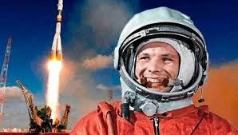
Висновки
При польоті у космос організм космонавта повинен вирішити два противоричиві завдання: з одного боку максимально адаптуватися до умов невісомості, а з іншого, чим сильніше адаптивні перебудови, тим важче буде період реадаптації при поверненні на Землю. Характер впливу невагомості на організм людини до сих пір невивчений в повному обсязі. Найпереспективніший засіб збереження допольотного стану організмів космонавтів - створення штучної сили тяжіння.

Slide 14
Джерела
www.gctc.ru
https://docplayer.ru/42570154-Pilotiruemye-polety-v-kosmos.html
www.scientificrussia.ru

